Slide 1
90 ROCZNICA POWSTAŃ ŚLĄSKICH
1919 - 1920 - 1921

Slide 2
Powstania śląskie należą do najpiękniejszych kart w dziejach narodu polskiego, stanowiąc końcowy akord w procesie walk wyzwoleńczych na ziemiach polskich w okresie porozbiorowym. Cechowały się masowym charakterem, a także skutecznością walki o przyłączenie do Polski Górnego Śląska

Slide 3
TRAKTAT WERSALSKI A SPRAWA POLSKI
Konferencja pokojowa, kończąca pierwszą wojnę światową, zebrała się w Paryżu w styczniu 1919 roku. Główne mocarstwa sprzymierzone i stowarzyszone: Stany Zjednoczone Ameryki, Wielka Brytania, Francja, Włochy i Japonia tworzyły Radę Najwyższą, kierowniczy organ tej konferencji. W jej trakcie skupiono się na następujących problemach: rozstrzygnięciu kwestii terytorialnych przez ustalenie granic państw pokonanych i nowo powstałych, rozstrzygnięciu kwestii ekonomicznych przez ustalenie wysokości i podział odszkodowań wojennych oraz zapewnieniu pokoju i bezpieczeństwa mniejszościom narodowym

Slide 4
W toku konferencji pokojowej odżył ponownie antagonizm francusko – brytyjski, który w znacznej mierze zaciążył nad końcowymi postanowieniami traktatu i przesądził o słabości stworzonego systemu wersalskiego. O ile Francja dążyła do definitywnego rozbicia Niemiec i wprowadzenia postanowień, które uniemożliwiłyby w przyszłości odbudowę politycznego, militarnego i gospodarczego potencjału niemieckiego, o tyle Wielka Brytania – usatysfakcjonowana militarnym zwycięstwem na Niemcami, obawiając się hegemonii francuskiej na kontynencie europejskim – nie była zainteresowana w tak zdecydowanym osłabieniu Niemiec. Z tego też powodu przedstawiony przez delegację polską program rewindykacji ziem na zachodzie spotkał się z silnym poparciem Francji i zdecydowanym sprzeciwem Wielkiej Brytanii, upatrującej w powstaniu silnej i niezależnej państwowości polskiej zbyt dużego niebezpieczeństwa dla Niemiec. Te ścierające się koncepcje znalazły swój wyraz w postanowieniach traktatów pokojowych regulujących granice Polski. Zachodnie i północne granice państwa polskiego ustalił traktat pokojowy z Niemcami podpisany w dniu 28 czerwca 1919 roku w Wersalu. Na mocy jego postanowień Niemcy zrzekły się praw do części Wielkopolski, która nie została oswobodzona w wyniku powstania wielkopolskiego, i do Pomorza. W okręgu olsztyńskim i kwidzyńskim w Prusach Wschodnich oraz na Górnym Śląsku traktat przewidywał przeprowadzenie plebiscytu, czyli wypowiedzenia się ludności w formie głosowania, czy pragnie przyłączenia do Polski, czy do Niemiec.

Slide 5
I POWSTANIE ŚLĄSKIE 16 SIERPNIA 1919
I powstanie śląskie wybuchło samorzutnie 16 sierpnia 1919 roku w związku z aresztowaniem śląskich przywódców Polskiej Organizacji Wojskowej i niezadowoleniem ludności polskiej z terroru i represji niemieckich, których przejawem była m.in. masakra w Mysłowicach. Powstanie objęło głównie powiaty pszczyńskie i rybnicki oraz część okręgu przemysłowego.

Slide 6
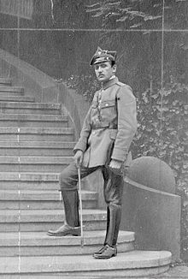
Dowódca
I powstania śląskiego
Alfons Zgrzebniok

Slide 7
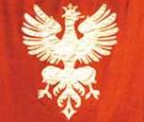
Powstanie zostało stłumione przez Niemców do 26 sierpnia 1919 roku. Rząd Polski, który był zaangażowany militarnie w wojnę z bolszewikami nie poparł powstania. Jedynym celem jaki osiągnięto , było zmuszenie władz niemieckich do ogłoszenia amnestii.

Slide 8
II POWSTANIE ŚLĄSKIE 19 SIERPNIA 1920
Powstanie wybuchło po licznych aktach terroru ze strony niemieckiej i wymierzone było w niemiecką dominację we władzach administracyjnych. Powstanie objęło swym zasięgiem okręg przemysłowy oraz część powiatu rybnickiego.

Slide 9
Powstanie trwało do 25 sierpnia 1920 roku. W wyniku tego wystąpienia Polakom udało się wywalczyć pewne ustępstwa. Zlikwidowano SiPO (Sicherheitspolizei – policja niemiecka), a na jej miejsce wprowadzono polsko-niemieckie oddziały policji APO (Abstimmungpolizei).
Wprowadzono dwujęzyczność w urzędach, a w szkołach nauczanie w języku polskim. Ustanowiono również przy każdym sojuszniczym kierowniku władz administracyjnych w powiecie doradcę polskiego, którego zadaniem była obrona interesów ludności polskiej.

Slide 10
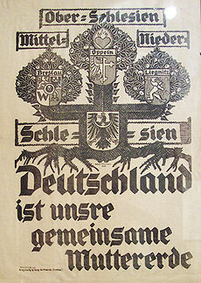
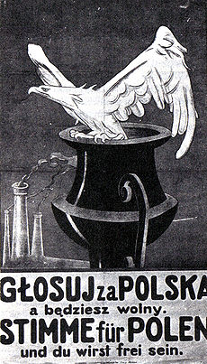
PLEBISCYT 20 marca 1921
Propagandowy plakat niemiecki
Propagandowy plakat polski

Slide 11
20 marca 1921 roku na mocy artykułu 88 traktatu wersalskiego rozpoczął się plebiscyt górnośląski, który objął swym zasięgiem gminy Górnego Śląska w powiatach: bytomskim, katowickim, gliwickim, tarnogórskim, rybnickim, pszczyńskim, strzeleckim, opolskim, lublinieckim, kozielskim, kluczborskim, głubczyckim i części powiatu prudnickiego.
W głosowaniu udział wzięło 1 190 846 uprawnionych.
Na obszarze plebiscytowym za Polską opowiedziało się 560 obwodów gminnych oraz 112 obwodów dworskich. Za Niemcami 604 obwody gminne oraz 233 obwody dworskie.

Slide 12
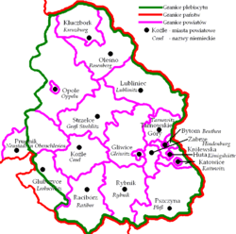
Obszar plebiscytu

Slide 13
Czynniki mające wpływ na wynik plebiscytu
niemiecki terror
sprowadzenie emigrantów głosujących za Niemcami
plebiscyt przeprowadzony w obrębie państwa niemieckiego
parafie obsadzone proniemiecko nastawionymi księżmi
nasilona propaganda proniemiecka
propaganda o granicy na Odrze bez względu na wynik plebiscytu

Slide 14
Przedstawiciele Wielkiej Brytanii i Włoch zaproponowali objęcie przez Polskę jedynie części Śląska, zaś resztę wraz z największym przemysłem zaproponowano Niemcom.
Odmienny podział zaproponowali Francuzi, którzy uznali, że Polsce należy przyznać wszystkie wschodnie powiaty Górnego Śląska razem z całym okręgiem przemysłowym.
Kompromisu nie osiągnięto.

Slide 15
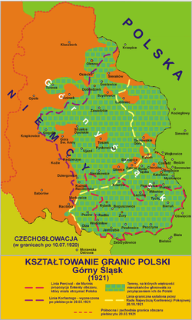
Przewodniczący Komisji Międzysojuszniczej przesłał Radzie Najwyższej w dniu 30 kwietnia 1921 wykluczające się projekty: proniemiecki - projekt angielsko/włoski i propolski projekt francuski.
Plany te, za sprawą Wojciecha Korfantego, polskiego komisarza w Komisji Międzysojuszniczej, przedostały się do opinii publicznej. Wywołało to najpierw gigantyczną falę strajków, w których udział wzięło prawie 190 tys. Ślązaków oraz polską interwencję dyplomatyczną, w trakcie której, na podstawie wyników plebiscytu, zaproponowano podział Górnego Śląska wzdłuż Linii Korfantego w większości zgodnej z propozycją gen. Henri Le Ronda.

Slide 16
III POWSTANIE ŚLĄSKIE 3 MAJA 1921
W związku z niekorzystnymi postanowieniami na podstawie wyników plebiscytu dla Polaków Wojciech Korfanty wbrew zakazowi Warszawy wydał rozkaz rozpoczęcia powstania, które wybuchło w nocy z 2 na 3 maja 1921 roku.

Slide 17
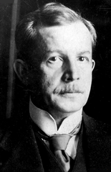
WOJCIECH KORFANTY
Przywódca III powstania i polski komisarz w Komisji Międzysojuszniczej.

Slide 18
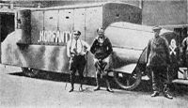
III powstanie śląskie wybuchło w nocy z 2 na 3 maja 1921 r. i było największym zrywem powstańczym Ślązaków w XX wieku. W jego trakcie powstańcy opanowali obszar prawie do Linii po czym nastąpił kontratak niemiecki, ustabilizowanie frontu i zawieszenie broni. Rząd polski ponownie nie poparł zdecydowanie powstania.
Pociąg pancerny „korfanty”

Slide 19
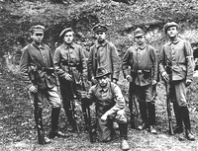
III powstanie, pod wodzą Wojciecha Korfantego, miało na celu poprawę niekorzystnego dla Polaków wyniku Plebiscytu na Górnym Śląsku. Na mocy postanowień traktatu wersalskiego, decyzję do jakiego państwa należeć będzie Górny Śląsk, oddano w ręce ludności mającej się wypowiedzieć w 1921 r. plebiscycie. Większość ludności (59,6%) opowiedziała się za Niemcami. Co ciekawe zapis o dopuszczeniu do głosowania Górnoślązaków mieszkających za granicą Śląska wprowadzony został na życzenie Polski, ponieważ liczono na głosy Górnoślązaków z Belgii, Zgłębia Ruhry i Zagłębia Dąbrowskiego. W konsekwencji głosy tych ludzi zaważyły na wygraniu plebiscytu przez Niemcy.

Slide 20
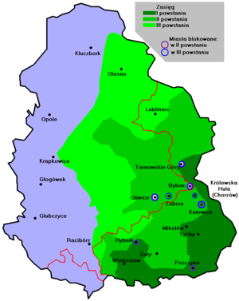

Slide 21
Skutki powstań śląskich
Zbrojny zryw Ślązaków, wsparty przez społeczeństwo całego kraju, nie pozostał jednak bez echa. Po kilkumiesięcznych sporach, 20 października 1921 r. zapadała decyzja Rady Ambasadorów o ostatecznym podziale Śląska pomiędzy Polskę i Niemcy. Polsce przyznano z terytorium plebiscytowego 3214 km². Obszar ten zamieszkany był przez 996 tysięcy ludności (46 % ogółu ludności Górnego Śląska), wśród której Polacy stanowili większość (58 %). Powierzchnia przyznana Polsce stanowiła 29 % spornego terytorium. Były to jednak ziemie niezwykle wartościowe pod względem ekonomicznym, ponieważ znajdowała się na nich większość górnośląskich kopalń węgla kamiennego, cynku, ołowiu, rud żelaza, stalowni i wielkich pieców.

Slide 22
W 1922 roku podpisano w Genewie konwencję w sprawie Śląska, według której obszar przyznany Polsce powiększony został do ok. 1/3 spornego terytorium. Konwencja była korzystna dla Polski jeśli chodzi o istniejące na nim obiekty przemysłowe. Polsce przypadło 50% hutnictwa i 76% kopalń węgla.
Po wydaniu decyzji dotyczącej podziału Górnego Śląska polskie stronnictwa polityczne i organizacje zawodowe utworzyły Naczelną Radę Ludową z Józefem Rymerem na czele. Na czele analogicznego organu niemieckiego – Wydziału Niemieckiego – stanął Hans Lukaschek. Rozpoczęła się ewakuacja wojsk Komisji Międzysojuszniczej, podczas której bojówki niemieckie rozpoczęły gwałtowną akcję terrorystyczną, w wyniku której zginął m.in. oficer francuski. 20 czerwca wojska polskie przekroczyły granicę koło Szopienic i wkroczyły na Śląsk. Władze polskie objęły powiat katowicki. Pierwszym wojewodą śląskim został Józef Rymer. 16 lipca 1922 roku podpisano w Katowicach dokument upamiętniający przejęcie części Śląska przez Rzeczpospolitą Polską.
W tym czasie na terenach przyznanych Niemcom rozpoczął się odwet na tych Ślązakach, którzy w okresie plebiscytowym działali na rzecz Polski. Zabraniano rozmawiać po polsku w lokalach publicznych, znieważając tych, którzy zakazu tego nie przestrzegali. Bojkotowano działaczy polskich, wprowadzano ograniczenia w działalności polskich organizacji.

Slide 23
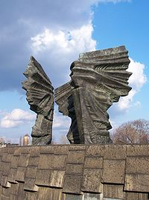
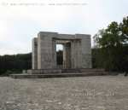
Miejsca pamięci
Pomnik powstańców śląskich w katowicach
Pomnik czynu powstańczego na górze św. anny

Slide 24

Źródła:
„Encyklopedia powstań śląskich” wyd. Instytut Śląski w Opolu;
„Powstania śląskie”
wyd. Ministerstwo Obrony Narodowej
Wikipedia
Opracowanie :
Katarzyna Smereczyńska
pod kierunkiem Zofii Drewniak

